Slide 1
Pemrograman Berorientasi Obyek
Pertemuan 8: Abstract Class dan Interface pada Java

Slide 2
Tambahan Materi Java
Class Abstract
Interface

Slide 3


Class Abstract
Sebuah class yang didefinisikan abstract berarti class tersebut tidak dapat dibuat instansiasi objeknya
Class abstract dibuat dengan tujuan menjadi base class dari class turunannya
Cara deklarasi class abstract:
Kita tidak dapat membuat objek dari MyAbstractClass

Slide 4
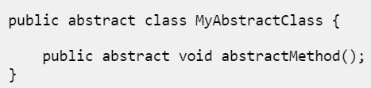
Method Abstract
Sebuah class abstract dapat memiliki method abstract
Tambahkan kata kunci abstract di depan deklarasi method untuk membuat sebuah method abstract
Method yang dideklarasikan abstract tidak memiliki implementasi (hanya method kosong)
Class yang memiliki method abstract, harus dideklarasikan abstract. Tetapi class yang dideklarasikan abstract, tidak harus memiliki method abstract (dengan kata lain, boleh memiliki method yang tidak abstract)
Subclass dari class abstract harus mengimplementasikan (meng-override) semua method abstract dari superclass
Method non-abstract dari superclass diwarisi apa adanya, namun dapat pula diimplementasikan ulang jika diperlukan

Slide 5
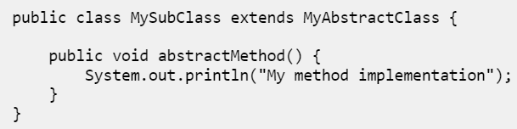
Contoh
Abstract class:
Subclass dari abstract class:

Slide 6
Mengapa harus Abstract Class?
Abstract class berfungsi sebagai base class yang dapat diturunkan kepada subclass yang akan mengimplementasikan base class
Misal sebuah proses memerlukan 3 tahap:
Tahap pre-proses
Tahap proses utama
Tahap post-proses
Jika tahap 1 dan 3 selalu sama untuk semua objek, maka ini dapat diimplementasikan dengan menggunakan class abstract sebagai berikut:

Slide 7
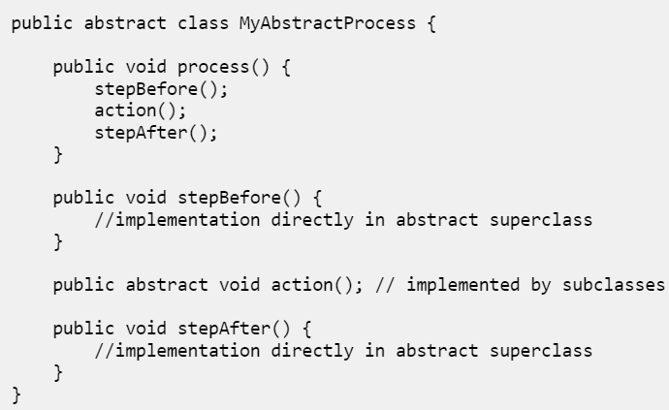
Contoh Abstract Class Sederhana
Subclass dari MyAbstractProcess hanya perlu mengimplementasikan method action(). Method stepBefore() dan stepAfter() tinggal mewarisi dari superclass

Slide 8
Sekali lagi, mengapa harus Abstract Class?
Contoh sebelumnya tetap dapat diimplementasikan dengan class biasa. Mengapa harus dibuat abstract?
Dengan mendefinisikan sebuah class sebagai abstract, kita memberitahu pengguna code kita bahwa class tersebut tidak seharusnya digunakan apa adanya
Class tersebut hanya dipergunakan sebagai base class dari sebuah subclass, dan method abstract-nya harus diimplementasikan di dalam subclass
Sebuah class dapat dideklarasikan abstract walaupun ia tidak memiliki method abstract sama sekali

Slide 9
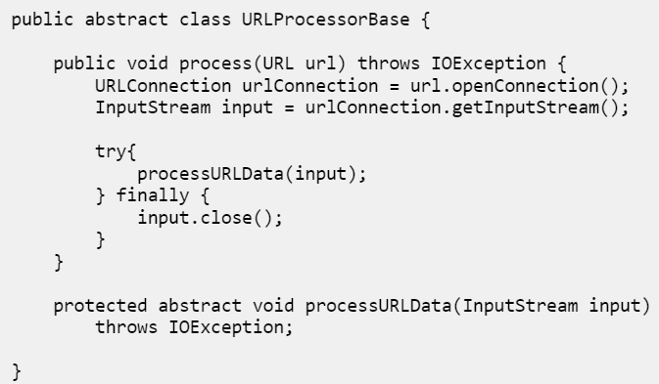
Contoh Konkrit Class Abstract
Contoh berikut adalah base class yang membuka sebuah URL, memprosesnya, dan menutup koneksi URL setelah selesai

Slide 10
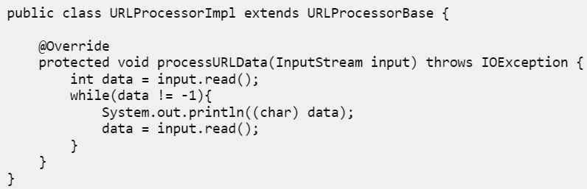

Contoh Konkrit Class Abstract
Berikut contoh subclass dari class URLProcessorBase:
Subclass hanya mengimplementasikan method processURLData
Code lainnya langsung mewarisi dari superclass
Berikut contoh penggunaan subclass URLProcessorImpl:

Slide 11
Contoh Abstract Class pada Java
Lihat JavaDoc

Slide 12
Java interface

Slide 13
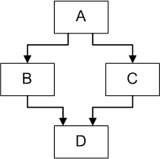
Review Hybrid Inheritance
Jika bahasa pemrograman tidak mendukung multiple inheritance, maka dia juga tidak mendukung hybrid inheritance
Hanya C++ saja yang mendukung hybrid inheritance. Ruby dan C# tidak
Java dapat mendukung hybrid inheritance tidak dengan menggunakan class, tetapi interface

Slide 14
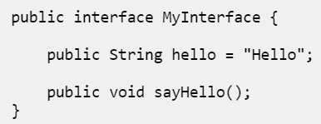
Interface
Java Interface mirip dengan class, tetapi interface hanya memiliki method signature dan atribut
Method signature adalah method tanpa implementasi yang hanya berisi nama, parameter, dan exception
Java interface dapat digunakan sebagai sarana untuk melakukan polymorphism
Contoh interface sederhana:
Interface MyInterface memiliki 1 variabel atribut (hello) dan 1 method signature (sayHello())
Kita dapat mengakses variabel atribut dengan memanggil langsung nama interface-nya, diikuti dengan nama variabelnya. Contoh:
System.out.println(MyInterface.hello);

Slide 15
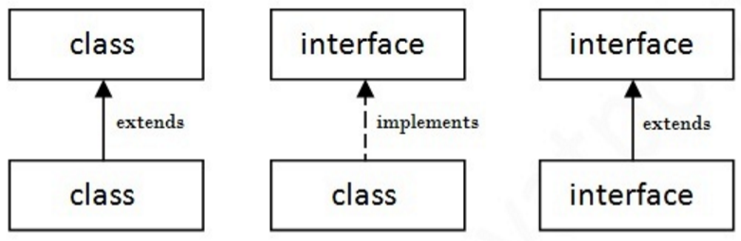
Interface vs Class

Slide 16
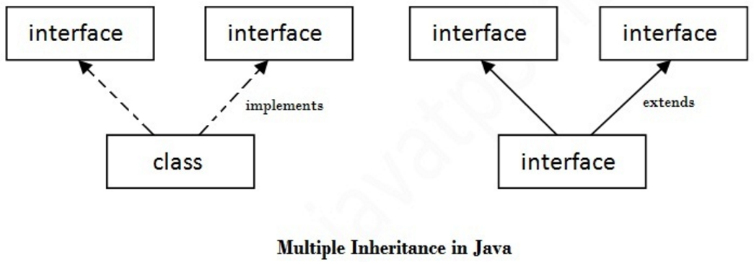
Multiple Inheritance dari Interface

Slide 17
Contoh Interface Bawaan Java
Interface Comparable, memiliki method compareTo, yang digunakan untuk membandingkan dua buah objek
Interface Serializable, interface marker tanpa method dan atribut apapun, yang digunakan untuk mengindikasikan bahwa sebuah class dapat diserialisasi
Serialisasi: mengkonversi objek menjadi stream biner yang kemudian dapat disimpan dalam database dengan tipe data blob (binary large object)

Slide 18
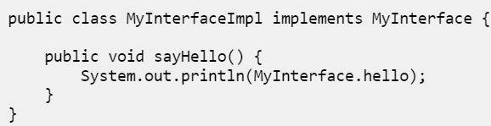

Mengimplementasikan Interface
Sebelum interface digunakan, ia harus diimplementasikan dulu oleh sebuah class. Kita tidak dapat langsung membuat instance dari interface. Contoh:
Class yang mengimplementasi sebuah interface harus mengimplementasikan semua method yang dideklarasikan dalam interface tersebut, dengan nama dan parameter yang sama
Setelah itu, kita dapat menggunakan instance dari class sebagai instance dari interface

Slide 19
Contoh: Implementasi Interface Comparable
package samples;
import java.util.ArrayList;
import java.util.Collections;
import java.util.Iterator;
import java.util.List;
public class SongComparable implements Comparable<SongComparable>{
String name;
String artist;
int duration;
public SongComparable(String n, String a, int d){
this.name=n;
this.artist=a;
this.duration=d;
}
public SongComparable(){
this.name=null;
this.artist=null;
this.duration=0;
}
public void to_s(){
System.out.println("Song: "+this.name+"--"+this.artist+"("+this.duration+" seconds)");
}

Slide 20

@Override
public int compareTo(SongComparable arg0) {
// TODO Auto-generated method stub
if (this.duration==((SongComparable)arg0).duration)
return 0;
else if (this.duration>((SongComparable)arg0).duration)
return 1;
else return -1;
}
public static void main (String[] args){
List songList=new ArrayList();
songList.add(new SongComparable("Hello","Adele",350));
songList.add(new SongComparable("Hello","Lionel Richie",200));
songList.add(new SongComparable("Roar","Katy Perry",362));
Collections.sort(songList);
Iterator itr=songList.iterator();
while (itr.hasNext()){
SongComparable obj=(SongComparable)itr.next();
obj.to_s();
}
}
}
Output:

Slide 21
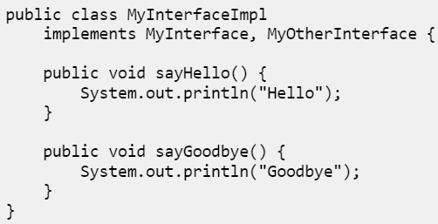
Mengimplementasikan Banyak Interface
Sebuah class dapat mengimplementasikan lebih dari satu interface
Dalam hal ini, class tersebut harus mengimplementasikan semua method yang ada di semua interface yang digunakan

Slide 22
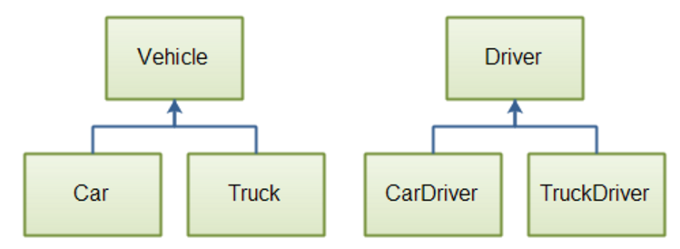
Interface dan Polymorphism
Perhatikan class diagram berikut:
Untuk menyimpan objek dari class-class tersebut ke database (atau ke file system, atau akan dikirim melalui jaringan), objek harus diserialisasi terlebih dahulu
Sebaliknya, untuk membaca objek yang disimpan di database ke dalam program, maka objek harus dideserialisasi

Slide 23

Interface dan Polymorphism
Misal proses serialisasi-deserialisasi kita masukkan ke dalam sebuah method storeToDatabase() dan diletakkan pada class Storable
Agar dapat diakses oleh semua objek dari class Vehicle dan Driver, kita buat Storable menjadi superclass di atas Vehicle dan Driver sehingga method storeToDatabase() dapat digunakan oleh class di bawahnya
Hal ini akan mengakibatkan hirarki class menjadi kacau secara konseptual karena diagram tidak lagi memodelkan class vehicle dan driver saja, tetapi juga terikat pada mekanisme penyimpanan dan proses serialisasi
Storable

Slide 24


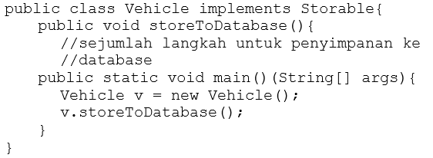
Interface dan Polymorphism
Salah satu solusinya adalah dengan membuat interface yang memiliki deklarasi method storeToDatabase()
Class yang perlu untuk menyimpan objek ke database dapat mengimplementasikan interface tersebut dan mengimplementasikan method storeToDatabase(). Contoh:
Lalu untuk menggunakannya, kita dapat melakukan seperti berikut:

Slide 25
Summary
Dengan menggunakan interface, penulisan program yang membutuhkan fungsionalitas tambahan menjadi lebih bersih dan rapi ketimbang menggunakan konsep pewarisan/inheritance

